Slide 1








Внеклассное мероприятие для 5 – 7 классов.
Составила: Морозеева Л.И. – учитель математики и физике МБОУ «Усть-Майская СОШ»

Slide 2
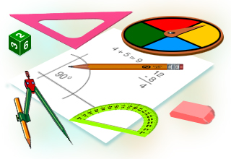
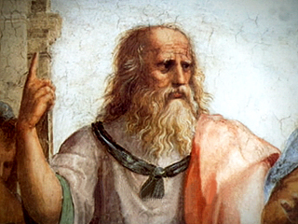
Геометрия приближает разум к истине.
ПЛАТОН

Slide 3
Представление
Наш праздник открываю.
Добрый день, мои друзья!
Три команды на турнире
Их сейчас представлю Я.

Slide 4


Команда
«ТРЕУГОЛЬНИК»
Вот команда «Треугольник»,
Пусть узнает каждый школьник.
Будут им, сказать хочу
Все заданья по плечу!

Slide 5




Команда
«КВАДРАТ»
Про команду номер два,
Разошлась уже молва.
Называется «квадрат»,
Им любой учёный рад.

Slide 6




Команда
«КРУГ»
У команды третьей здесь
Всех достоинств и не счесть.
Номер три зовется кругом,
Стойкие и друг за друга.

Slide 7

Чтоб игра пошла, как надо,
Я жюри представить рада:
Тот, что справа,- Ломоносов-
Математик и философ.
Лобачевский слева здесь,
Гордость русская и честь!
Третья – им как раз под стать.
Софьей Ковалевской звать!

Slide 8
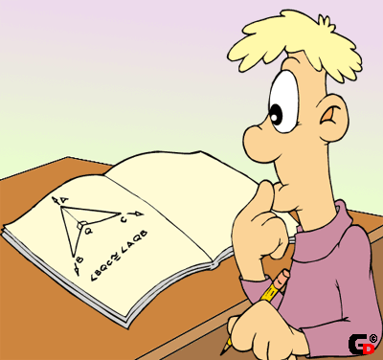
Итак, игру мы открываем,
Всем успехов пожелаем.

Slide 9
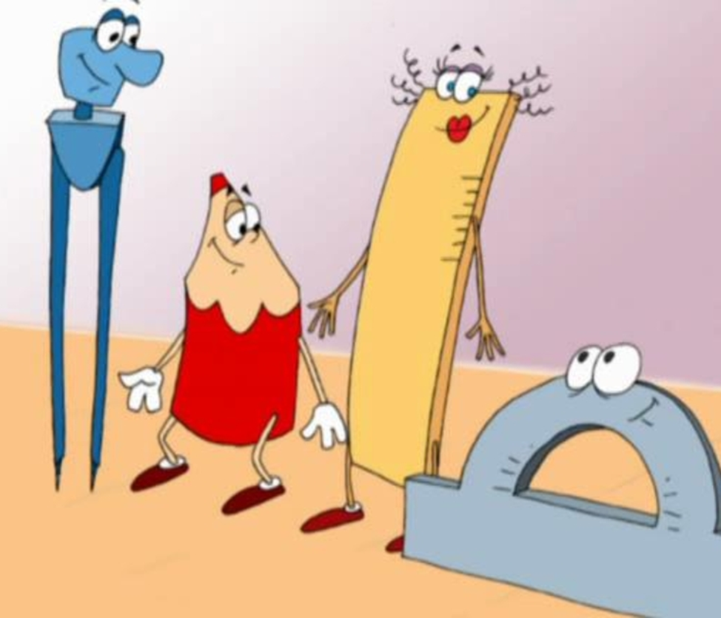

"РАЗМИНКА"

Slide 10


Составление слов из буквы
За 2 минуты напишите математические слова начинающиеся буквой «П».
Ответы зачитываются
и сдаются жюри.

Slide 11
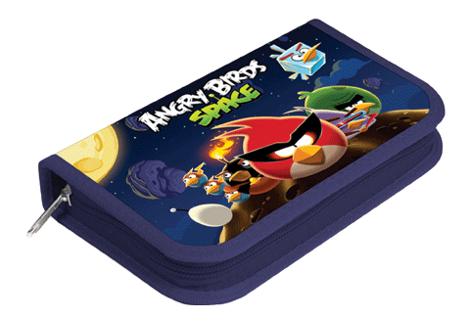

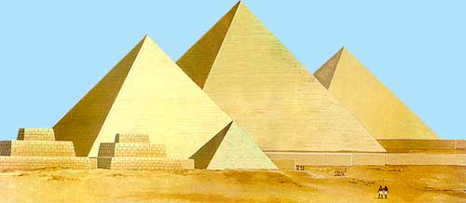
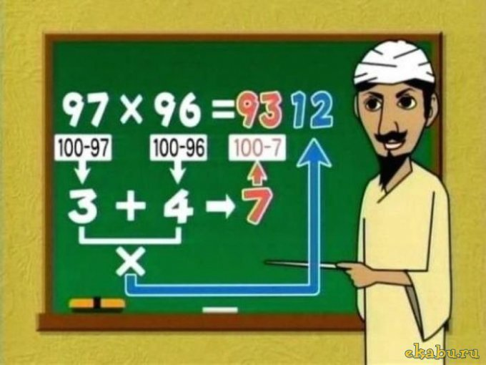
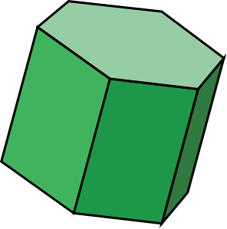


Подсказка
$$\sim$$
$$∅$$
а
в

Slide 12
2.Знаете ли вы великих математиков?
За 2 минуты напишите известных вам математиков.
Ответы зачитываются и
сдаются жюри.

Slide 13


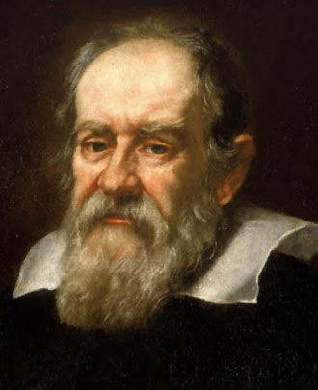


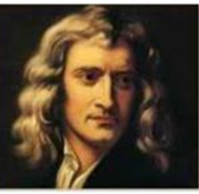
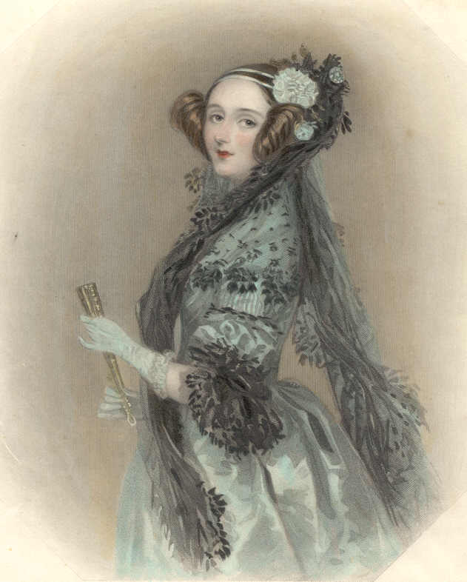
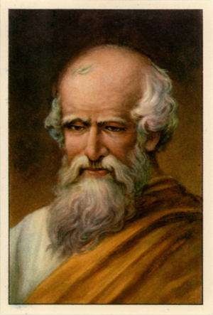
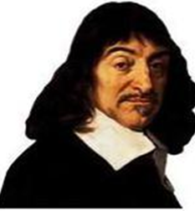
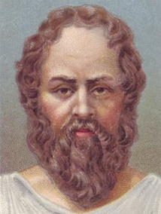
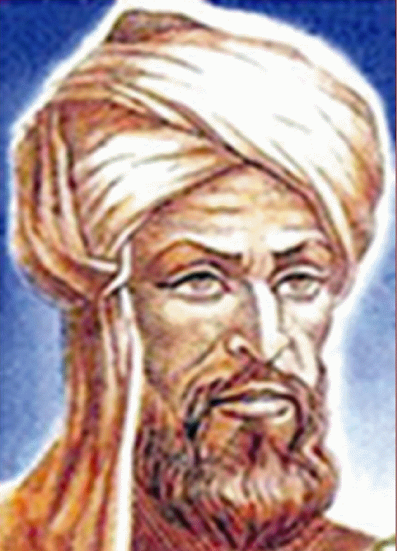
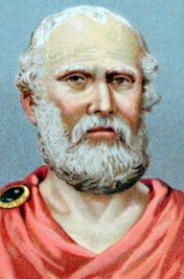
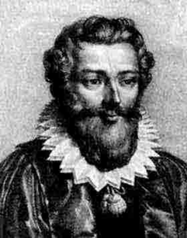
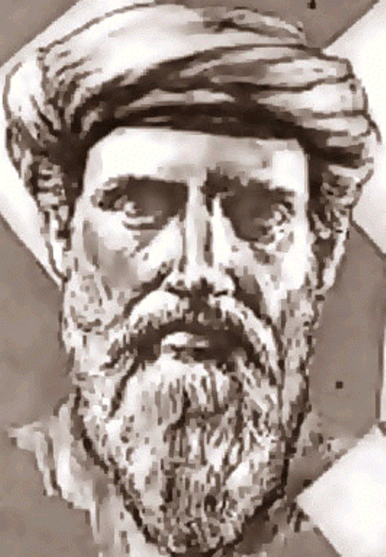
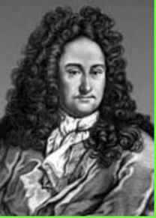
Подсказка

Slide 14
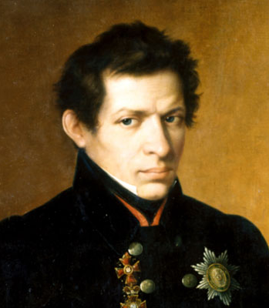
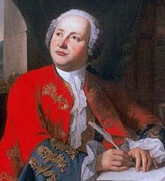
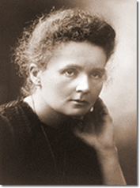
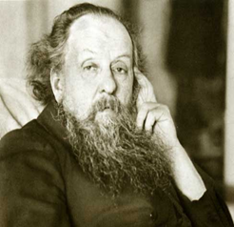
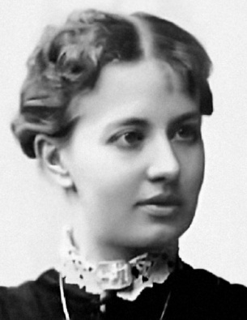
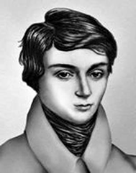
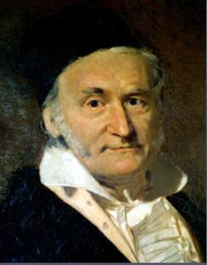
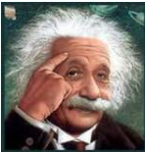
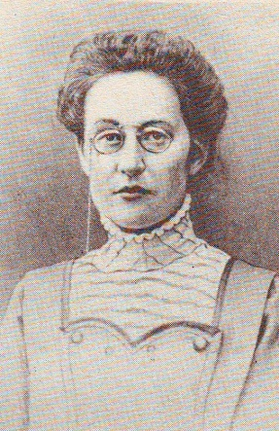
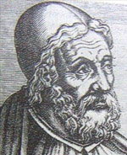
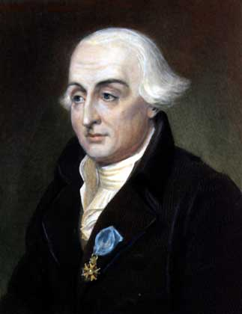
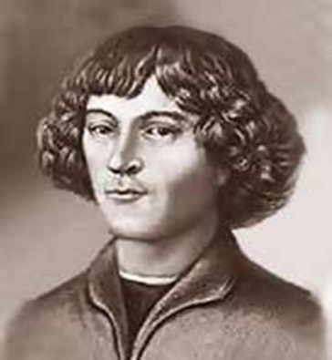
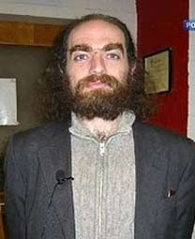
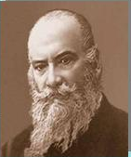
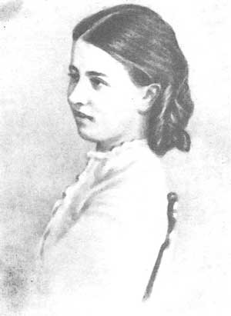

Slide 15
Болельщики
ФАЛЕС МИЛЕТСКИЙ
ЕВКЛИД
ГЕРОДОТ
ГАЛИЛЕЙ
ПИФАГОР
НЬЮТОН
РЕНЕ ДЕКАРТ
АРХИМЕД
АДА БАЙРОН
СОКРАТ
ЛЕЙБНИЦ
Мухаммад
ибн Муса Хорезми
ПЛАТОН
ЭРАТОСФЕН
ВИЕТ

Slide 16
СКЛОДОВСКАЯ-КЮРИ
Н.И. ЛОБАЧЕВСКИЙ
М.В.ЛОМОНОСОВ
С. КОВАЛЕВСКАЯ
ЦИОЛКОВСКИЙ
ЭВАРИСТ ГАЛУА
ГАУС
ЭЙШТЕИН
К. ПТОЛЕМЕЙ
Л. ЗАПОЛЬСКАЯ
ЛАГРАНЖ
Н. КОПЕРНИК
Н.Е.ЖУКОВСКИЙ
Е. ЛИТВИНОВА
ПЕРЕЛЬМАН

Slide 17

МОЛОДЦЫ !!!

Slide 18
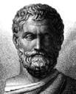
«Великие»
5. Он вошел в историю науки как философ и геометр, его называют первым из семи мудрецов. Этому ученому приписывают знаменитое изречение (наравне с Сократом): «Познай самого себя!» Он предсказал солнечное затмение 585 г. до н. э. Говорят, что именно он научил мореплавателей ориентироваться по звездам. В области математики с его именем связывают следующие достижения:
Установление равенства углов при основании равнобедренного треугольника
Открытие равенства вертикальных углов при пересечении двух прямых;
Обнаружение пропорциональности отрезков, образующихся на прямых, пересеченных несколькими параллельными прямыми;
Доказательство того, что диаметр делит круг пополам.
Фалес

Slide 19
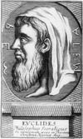
«Великие»
7. Легенда гласит: «Однажды египетский царь Пталомей I спросил древнегреческого математика, нет ли более короткого пути для понимания геометрии, чем тот, который описан в его знаменитом труде, содержащемся в 13 книгах». Ученый гордо ответил: «В геометрии нет царской дороги». Назовите имя этого ученого.
древнегреческий математик, автор первого из дошедших до нас теоретических трактатов по математике.
Его главная работа «Начала» (в латинизированной форме – «Элементы») содержит изложение планиметрии, стереометрии и ряда вопросов теории чисел; в ней он подвел итог предшествующему развитию греческой математики и создал фундамент дальнейшего развития математики.
Евклид

Slide 20
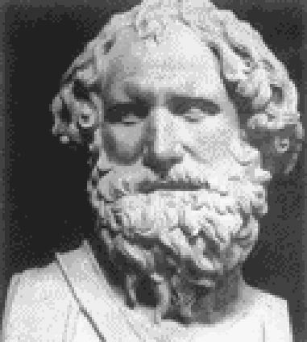
«Великие»
6. Музыка и математика – две основных страсти в жизни этого ученого. Он утверждал, что « все есть число». Именно в музыке впервые была обнаружена, таинственная направляющая роль чисел в природе. Он обогатил музыку методами построения ее фундамента – музыкальной гаммы. Согласно преданию, этот ученый обнаружил, что приятные слуху созвучия – консонансы получаются лишь в том случае, когда длины струн, издающих эти звуки, относятся как целые числа первой четверки, т.е. 1:2, 2:3, 3:4. Но в геометрии он знаменит доказательством совсем другой теоремы.
Пифагор

Slide 21
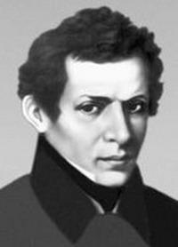
«Великие»
2. В возрасте 14-ти лет будущий ученый становится студентом университета и вскоре проявляет особенную склонность к изучению физико-математических наук, обнаруживая выдающиеся способности.
К тому времени уже более 2200 лет в мире господствовала единственная геометрия – геометрия Евклида, в основе которой лежит система аксиом. Многие ученые пытались доказать пятый постулат Евклидовой геометрии, но только этот ученый показал, что его нельзя доказать и если заменить его другим, не эквивалентным евклидову, то получится новая геометрия.
Был ректором университета. Изучал архитектуру и сам принимал участие в разработке зданий университета.
Свой последний научный труд – «ПАНГЕОМЕТРИЯ» он диктовал, будучи слепым.
Н. Лобачевский

Slide 22



Slide 23
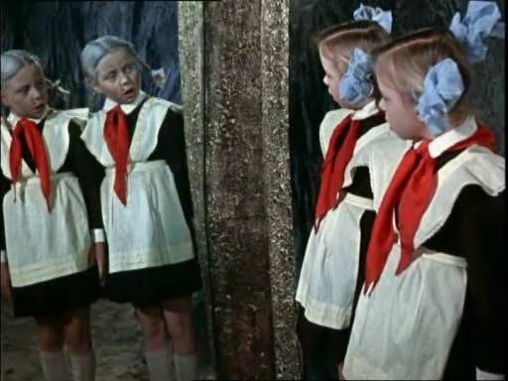
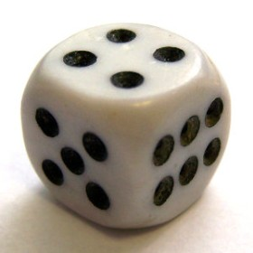
Игральный кубик помешен в зеркальный угол.
Рассмотрев рисунок а) покажите, как расположены точки на развертке этого куба.
Рассмотрев рисунок б) расставьте точки на зеркальных отражениях кубика.

Slide 24
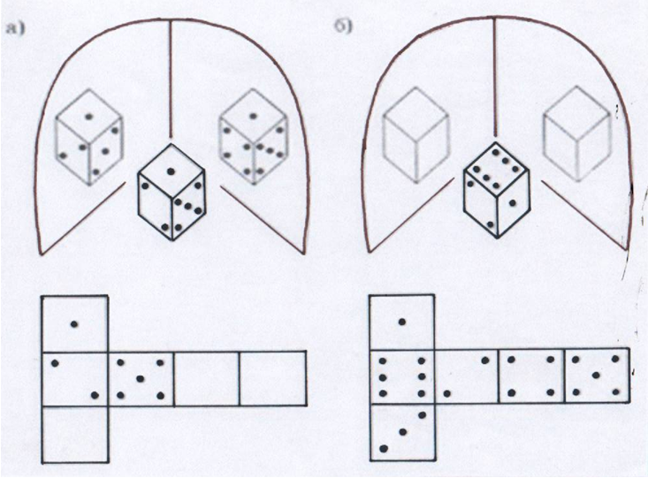
а)
б)

Slide 25
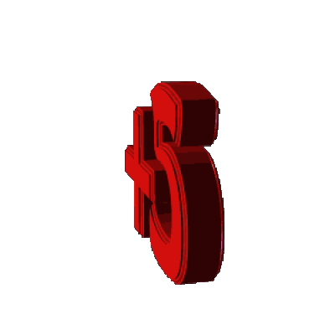
МОЛОДЦЫ !!!

Slide 26



Slide 27

Читают ведущие.
Что такое точка?
Угол из которого вырваны стороны
2. Что такое прямая?
Убежавшая точка
3. Что такое угол?
Треугольник из которого вынули одну сторону

Slide 28


4. Что такое круг?
Равномерно расплывшаяся точка
5. А шар?
Раздувшаяся точка
6. А окружность?
Линия которая без конца доходит
до второго конца

Slide 29

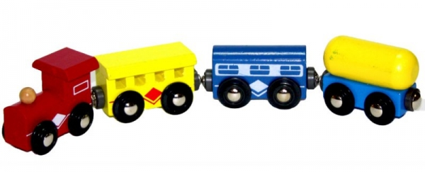
7. Можно ли на доске
нарисовать точку?
Нельзя: то, что нарисовано
представляет собой пятно
8. Можно ли на доске начертить прямую?
Нельзя мы не можем уйти в бесконечность
9. Что такое кривая?
Это когда из последнего вагона виден локомотив

Slide 30
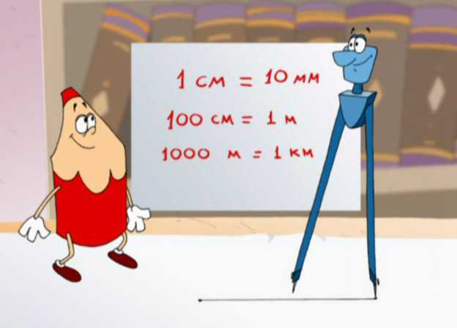



Slide 31
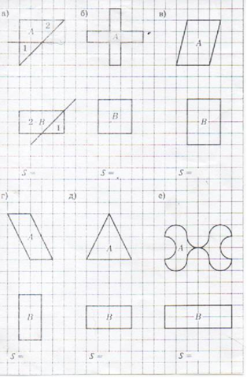



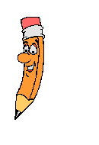

Разделите фигуру А на части, из которых можно составить фигуру В. Чему равна площадь каждой фигуры?
а)
б)
в)
2
1
А
2
1
В
S = S = S =
г)
д)
е)

Slide 32
МОЛОДЦЫ !!!

Slide 33
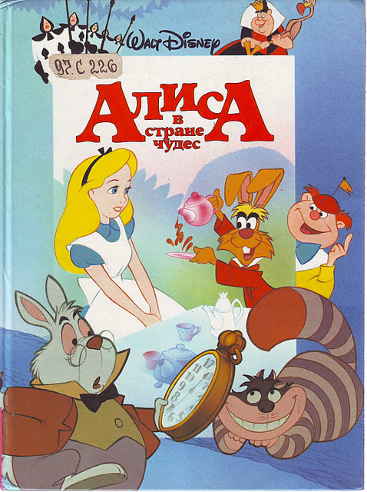


Slide 34
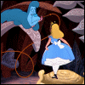
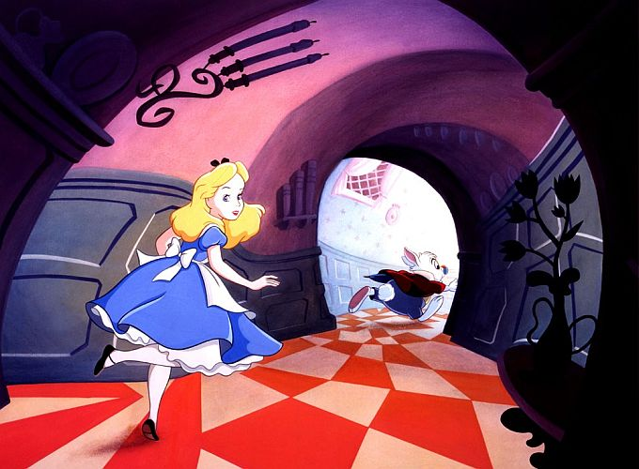
Рассказывают, что когда королева Англии Виктория придя в восторг от знакомства с Алисой, потребовала всё, написанное Кэрроллом, ей положили на стол стопку…трактатов по геометрии.
Английский математик Илогик Чарльз Латуидж Доджсон (1832 – 1898) в течении 26 лет бывший профессором в Оксворде, на досуге написал сказку «Приключения Алисы в Стране чудес» (1865) и продолжение Алиса в Зазеркалье (1871). Став с этого момента знаменитым Льюисом Кэрроллом.

Slide 35
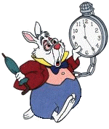
Задача.
Льюис Кэрролл нарисовал на бумаге 2000 квадратов. Алиса уменьшилась до муравья, бумага стала океаном, а стороны квадратов – тонкими мостиками.
Покажите Алисе самый удобный путь, чтобы обойти все мостики и вернуться на прежнее место. Но учтите, что мостики разрушаются как только Алиса по ним пробежит.

Slide 36



Каждая команда получает дощечку с набитыми гвоздиками и нитки.

Slide 37
МОЛОДЦЫ !!!

Slide 39
Шуточное стихотворение.
(Инсценировка).
Пришел из школы ученик и запер в ящик свой дневник.
- Где твой дневник? – спросила мать.
Пришлось дневник её показать.
Не удержалась мать от вздоха, увидев надпись: «Очень плохо».
Узнав, что сын такой лентяй, отец воскликнул: «Шалопай!»
- Чем заслужил ты единицу? – спросила старшая сестрица.
- Я думал, что гипотенуза – река Советского Союза.

Slide 40




Slide 41


Предлагаем вам геометрические тела. Объём каждого маленького кубика равен 1 куб. ед. Найдите объёмы предложенных вам тел.
МОЛОДЦЫ !!!

Slide 42




Что за ИГРА? «Чёрный ящик»
Изобретена более 4000 лет назад.
Страна – Китай.
Название – «Чи-чао-тю».
Состоит из 7 геометрических фигур.
В переводе означает «хитроумный узор из 7 частей».
Игра-головоломка.

Slide 43

Головоломка состоит в том, чтобы используя все семь частей, сложить фигурки.

Slide 44



Мы вам предлагаем из семи частей танграма, снова сложить квадрат.
А болельщикам сложит фигурки?

Slide 45
МОЛОДЦЫ !!!

Slide 46




Slide 47








Разрезать фигуру на две равные части.

Slide 48


Разрезать фигуру В на три равные части.

Slide 49




Можно ли уголок из трех клеток разрезать на 4 равные части?

Slide 50
МОЛОДЦЫ !!!

Slide 51




Slide 52

Умеете ли вы делать из бумаги кораблик, самолетик или какие-либо другие фигурки? Наверняка умеете. Школьники увлекаются их изготовлением, сами не зная, что занимаются древним японским искусством ОРИГАМИ. Оригами – складывание фигурок из бумаги.
Попробуйте сделать несколько фигурок. Проявите усидчивость и аккуратность. Успеха вам!

Slide 53



Slide 54




Slide 55



Slide 56
МОЛОДЦЫ !!!

Slide 57


ИТОГИ
Вот и закончилась игра,
Результаты узнать пора.
Кто же лучше всех трудился
И в турнире отличился?

Slide 58


Жюри объявляет результаты. Называет лучших участников турниров. Награждает победителей.

